Slide 1
Session d’information Infosessie

Slide 2
Appel à projets 2025
Projectoproep 2025
Coopération internationale Ontwikkelingssamenwerking
Sensibilisation, information et éducation au développement
Sensibilisering, informatie en mondiale vorming

Slide 3
Planning
VISION ET POINTS D’ATTENTION DE L’APPEL À PROJETS
Visie en aandachtspunten van projectoproep
AGENDA DEADLINES
CHANGEMENTS 2025
Veranderingen 2025
Q & A
CONDITIONS BUDGÉTAIRES
Voorwaarden budget

Slide 4
Enregistrement des candidatures uniquement via notre formulaire en ligne
Registratie van aanvragen alleen via ons online formulier
Le formulaire de candidature complet doit être enregistré sur la plateforme en ligne au plus tard lundi 31/03/2025 à minuit
Het volledige aanvraagformulier moet uiterlijk maandag 31/03/2025 om middernacht op het onlineplatform zijn geregistreerd

Slide 5
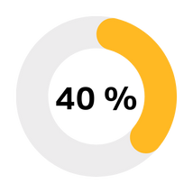
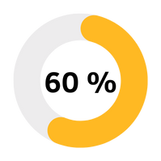
SENSIBILISATION
Sensibilisering
Subside Subsidie
TOTAL 150 000 €
Max 4000€/projet Budget total maximal = 30.000 €
COOPÉRATION INTERNATIONALE
Ontwikkelingssamenwerking
Max 8000€/projet
Budget total maximal = 50.000 €

Slide 6
La Ville de Bruxelles s’inscrit dans le cadre global des Objectifs du Développement Durable, avec une dimension de Solidarité Internationale
De Stad Brussel ondersteunt het algemene kader van de Duurzame Ontwikkelingsdoelstellingen, met een focus op Internationale Solidariteit
Les cibles définies pour chaque ODD peuvent vous servir d’inspiration pour orienter vos projets dans les différentes thématiques
De onderliggende targets die voor elke SDG zijn vastgelegd, kunnen als inspiratie dienen om uw projecten in de verschillende thema's te begeleiden.

Slide 7
HTTPS://WWW.UN.ORG/SUSTAINABLEDEVELOPMENT/FR/OBJECTIFS-DE-DEVELOPPEMENT-DURABLE/

Slide 8
Changements Critères d’évaluation - Wijzigingen Evaluatiecriteria
Les projets de coopération internationale - Internationale ontwikkelingsprojecten
Pertinence de la stratégie d’intervention, cohérence et faisabilité du projet: de quelle manière les solutions et activités sont appropriées pour répondre aux objectifs spécifiques ; bonne identification du contexte, de ses problématiques et des bénéficiaires, cohérence entre les actions (un équilibre entre investissement, fonctionnement et ressources humaines) et le budget, faisabilité des différentes phases du projet, etc. : /20
Relevantie van de interventiestrategie, samenhang en haalbaarheid van het project: op welke manier de oplossingen en activiteiten geschikt zijn om de specifieke doelstellingen te verwezenlijken; goede identificatie van de context, de problemen ervan en de begunstigden, consistentie tussen acties (een evenwicht tussen investeringen, operaties en menselijke hulpbronnen) en het budget, haalbaarheid van de verschillende fasen van het project, enz. : /20

Slide 9
Changements Critères d’évaluation - Wijzigingen Evaluatiecriteria
Projets de sensibilisation - Projecten rond sensibilisatie
Pertinence de la stratégie cohérence et faisabilité du projet : thématique claire et bien identifiée, planification et faisabilité des différentes phases du projet, définition des différentes parties prenantes du projet et de leur rôle, cohérence entre les actions (équilibre entre les frais locatifs, catering, défraiements et frais consacrés à la préparation/création/diffusion du moyen de sensibilisation) : /20
Relevantie van de strategie, samenhang en haalbaarheid van het project: duidelijk en goed geïdentificeerd thema, planning en haalbaarheid van de verschillende fases van het project, definitie van de verschillende stakeholders in het project en hun rol, consistentie tussen acties (evenwicht tussen huurkosten, catering, uitgaven en kosten besteed aan voorbereiding/creatie/ verspreiding van de middelen tot bewustwording) : / 20
Impact du projet sur le groupe ciblé : bonne identification du public cible et moyens adéquats et cohérents pour les toucher, auxquelles des 3 dimensions de l'éducation à la citoyenneté mondiale (ECM2) le projet se rapporte-t-il ; de l’information et éducation ; de la mobilisation ou du plaidoyer politique. Chacun de ces trois aspects sera coté sur un tiers des points: /10
Impact van het project op de doelgroep : goede identificatie van de doelgroep en adequate en samenhangende middelen om hen te bereiken, op welke van de drie dimensies van mondiaal burgerschapsonderwijs (GCE) het project betrekking heeft; informatie en educatie; mobilisatie of politieke belangenbehartiging. Elk van deze drie aspecten wordt beoordeeld op een derde van de punten
: /10

Slide 10
Sensibilisation, information et éducation au développement
Informatie, sensibilisatie en ontwikkelingseducatie
Critères d’éligibilité Ontvankelijkheidscriteria
Thématique en lien avec la solidarité internationale - Het thema moet een link hebben met internationale solidariteit
L’activité doit avoir lieu / l’outil doit être diffusé sur Bruxelles - De activiteit moet plaatsvinden / de tool moet worden verspreid in Brussel
1000-1020-1120-1130
Coopération au développement
Ontwikkelingssamenwerking
Le pays partenaire doit être repris sur la liste OCDE – pays destinataires APD - Het partnerland moet vermeld staan op de lijst OECD – ODA eligibility database
L’association doit avoir son siège social à Bruxelles - De vereniging moet haar hoofdzetel hebben in Brussel 1000-1020-1120-1130
.

Slide 11
Ville de Bruxelles Stad Brussel
Région Bruxelles-Capitale Brussels Hoofdstedelijk Gewest

Slide 12
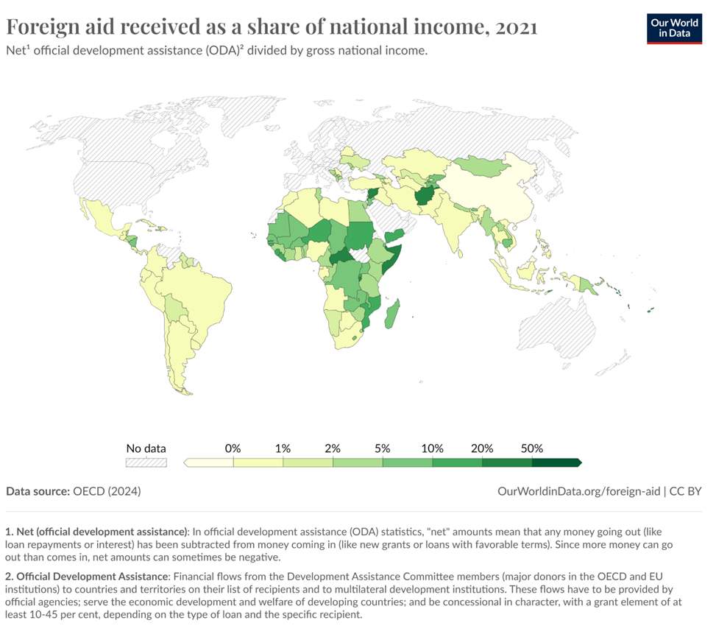
Pays destinataires APD
ODA eligibility database
https://www.oecd.org/fr/topics/sub-issues/oda-eligibility-and-conditions/dac-list-of-oda-recipients.html#oda-recipients-list

Slide 13
Ne sont pas éligibles
Komen niet in aanmerking
L’aide d’urgence (autre budget disponible auprès de la cellule SI)
Noodhulp (een andere budgetlijn is beschikbaar bij de cel IS)
Les stages d’immersion, voyages de jeunes, chantiers internationaux
(autre budget disponible auprès de la cellule SI)
Inleefreizen, jongerenstages, internationale vrijwilligersprojecten
(een andere budgetlijn is beschikbaar bij de cel IS)
Les projets visant uniquement la récolte de fonds ou uniquement destinés aux membres de l’association
Projecten die uitsluitend gericht zijn op fondsenwerving of die
uitsluitend bedoeld zijn voor leden van de vereniging

Slide 14
Répondre à au moins 2 critères d’une micro ASBL
À la date du bilan du dernier exercice clôturé
Voldoen aan minstens 2 criteria van een micro-VZW
Op balansdatum van het laatst afgesloten boekjaar
Moyenne annuelle travailleurs ETP
Aantal werknemers jaargemiddelde VTE
10
Chiffre d’affaires annuel HTVA
Jaaromzet exclusief BTW
Max. 700.000€
Total du bilan
Balanstotaal
350.000 EUR

Slide 15
Plus d’infos sur les micro ASBL
Meer informatie over micro-VZW's
Critères de taille des associations et fondations
schéma des comptes annuels - budget | CNC CBN
Groottecriteria voor
verenigingen en stichtingen
schema jaarrekening - begroting | CNC CBN

Slide 16
Candidature - Aanvragen
Formulaire en ligne, contre mail d’accusé de réception
Online formulier, waarna u een ontvangstbevestiging per e-mail ontvangt
Template
Utilisation des templates narratif et budgétaire
Gebruik van narratieve en budget templates
Periode
Dépenses subsidiables et activités éligibles
Subsidiabele uitgaven en acties
01/07/2025 - 30/06/2026

Slide 17
Points d’attention - Aandachtspunten
Personne(e)l
Attention aux frais de voyage et de catering!
Let op hoge reis- en cateringkosten!
Règle des 20% pour les frais directs de personnel (hors sous-traitance et défraiement bénévoles)
De 20% - regel voor directe personeelskosten (exclusief onderaanneming en vergoeding vrijwilligers)
Paiement - Betaling
Le paiement de la première tranche est conditionné à la validation du rapport d’activités et du rapport financier de projets liés à des subsides antérieurs octroyés par la Cellule Solidarité Internationale de la Ville de Bruxelles.
De betaling van de eerste schijf is afhankelijk van de aanvaarding van de inhoudelijk en financiële verslagen van eerder door de cel Internationale Solidariteit toegekende subsidies.
Changements - Wijzigingen
Tout changement dans les activités prévues (point 6 du formulaire en coopération et 3 en ECMS) doit nous être soumis pour validation
Elke wijziging in de voorgestelde activiteiten (punt 6 van het formulier in ontwikkeling en 3 in sensibilisering) moet ter validatie aan ons worden voorgelegd
Eligibilité - Ontvankelijkheid
L’éligibilité des dépenses est comprise entre
Ontvankelijkheid van uitgaven tussen
1/07/2025 - 30/06/2026

Slide 18
Spécifique pour les projets de coopération
Specifiek voor internationale ontwikkelingsprojecten
Frais de voyages (frais d’hébergements + transports local) Reiskosten (verblijfskosten + lokaal vervoer) MAX 15% subsid(i)e
Importance d’avoir une bonne balance entre investissement et accompagnement (fonctionnement et personnel)
Belang van een goede balans tussen investeringen en ondersteuning (werkingskosten en personeel)
TEMPLATE
Calculs automatiques avec une devise étrangère, dont le taux est fixé pour le budget prévisionnel, mais peut différer lors du rapportage
(exemple disponible)
Automatischeberekeningen met een vreemde valuta waarvan een koers wordt bepaald voor het oorspronkelijk budget, maar kan afwijken tijdens de rapportage
(voorbeeld beschikbaar)

Slide 19
Agenda & Deadlines
2025 - 2026
31 MARS 2025
FIN JUIN 2025
SEPTEMBRE 2025
Deadline appel à projet
Projectoproep deadline
Décision finale par le Conseil Communal Definitieve beslissing van de Gemeenteraad
Disponibilité avance 80%
Voorschot van 80% beschikbaar
MAI 2025
AOUT 2025
Commissions de sélection Selectiecommissies
Validation Tutelle Régionale
Goedkeuring toezichthoudende overheid

Slide 20
Besoin d’aide ? - Hulp nodig ?
12/03/2025 18h - 20h
Difficultés à enregistrer votre dossier ?
Problemen met het registreren van uw bestand ?
Autres questions ?
Andere vragen ?
info session en ligne de la cellule Solidarité Internationale
Online infosessie van de Cel Internationale Solidariteit
via : https://brucity-be.zoom.us/j/81649862767
Contact Coopération Ontwikkelingssamenwerking: nicolas.lieutenant@brucity.be 02 279 21 04
Contact Sensibilisation Mondiale vorming: myriam.boudis@brucity.be 02 279 21 16
Au plus tard le 25 mars par courriel à l'adresse
Uiterlijk 25 maart per e-mail aan:
solidariteinternationale@brucity.be

Slide 21
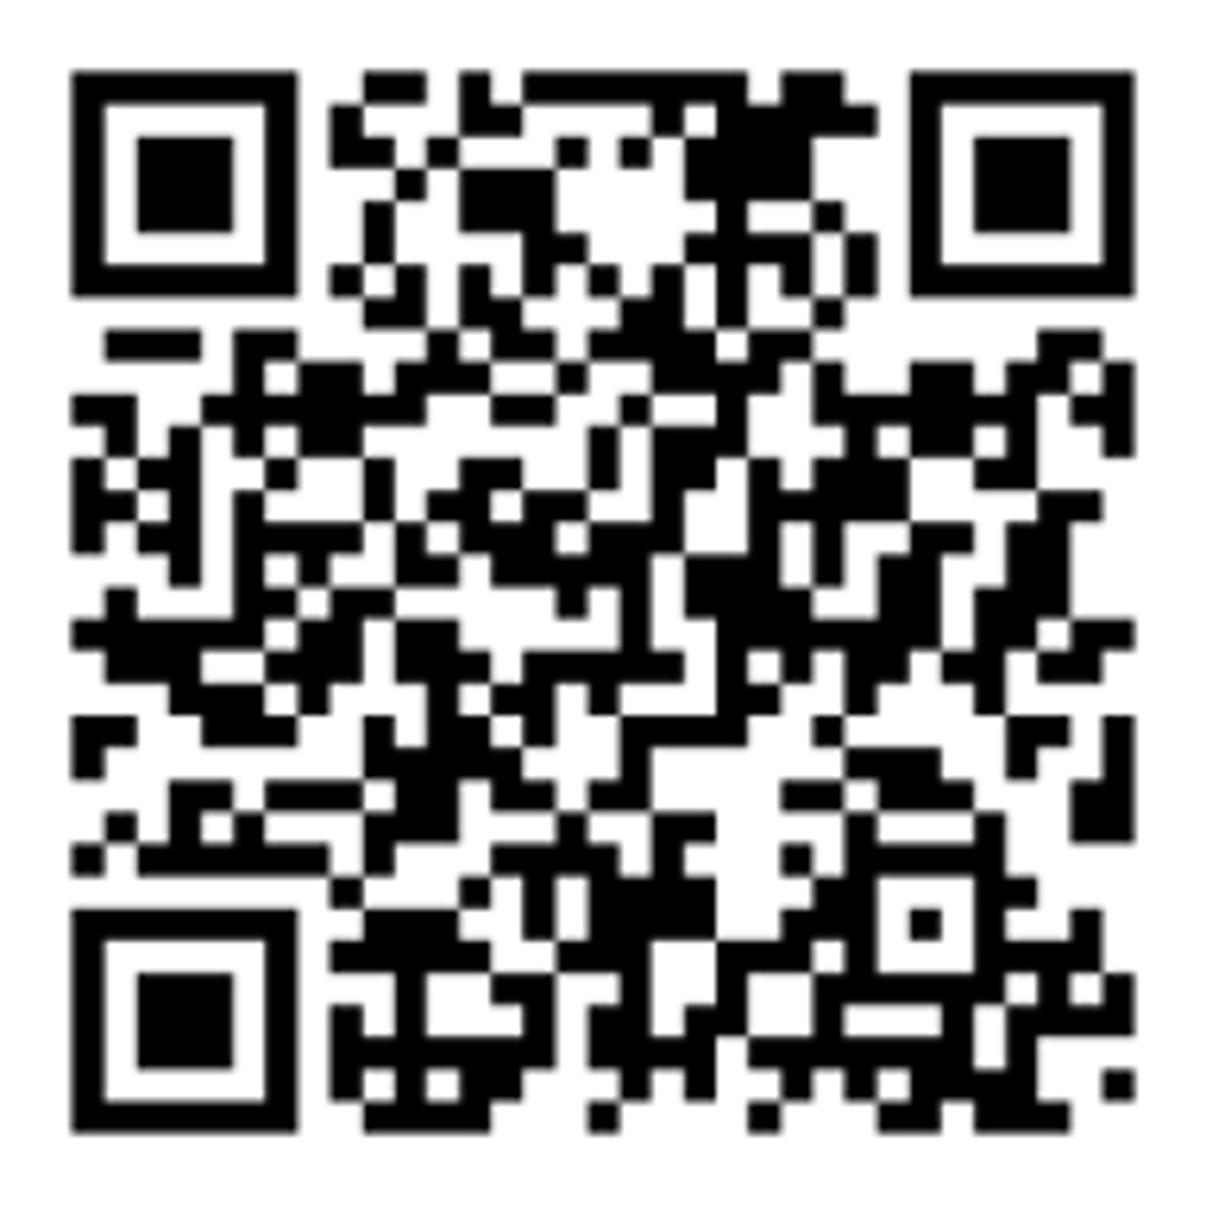
Merci !
Dank u !

